Slide 1
MeLeva!
Mobile App

Slide 2

Descrição do Produto
Aplicativo Mobile
Com a correria do dia-a-dia, nada melhor do que uma carona amiga. O MeLeva! é justamente a solução que faltava pra juntar a galera na hora de ir pra faculdade.

Slide 3
Estrutura Organizacional
Scrum Master
Lucas
Desenvolvimento
Irineu
Lucas
Jéssica
Análise
David
Letícia
Qualidade
MPS.BR
Michel
Testes
Letícia
David
Michel

Slide 4
Competências
Irineu
Desenvolver a aplicação front-end;
Lucas
Gerenciar as tarefas e os prazos;
Desenvolver a aplicação back-end;
Michel
Garantir os processos do MPS.BR;
Realizar testes de acordo com a planilha;
Jéssica
Desenvolver a aplicação front-end;
David
Realizar os testes de acordo com a planilha;
Revisar a documentação de análise;
Letícia
Documentar as estórias do projeto;
Criar planilha de testes;
* Todos devem manter os repositórios (documentos e códigos) atualizados e utilizar a ferramenta adequadamente.

Slide 5
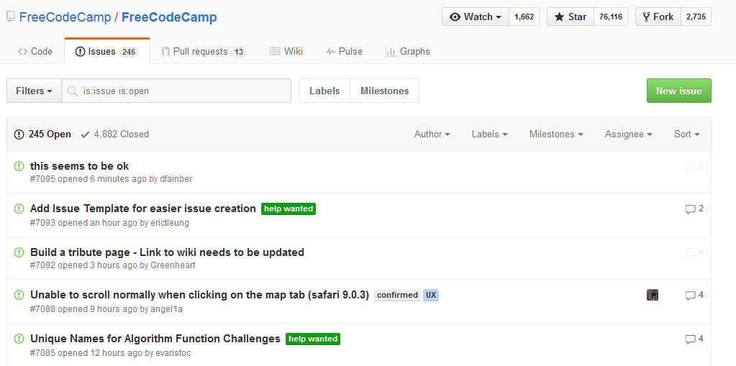
Ferramentas de Comunicação
GitHub Web

Slide 6
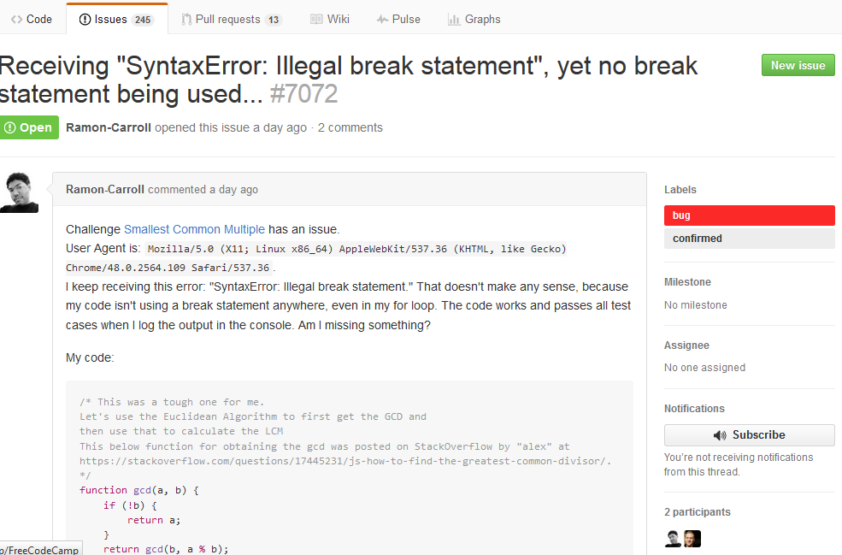
Ferramentas de Comunicação
GitHub Web

Slide 7
Ferramentas de Comunicação
Git Kraken

Slide 8
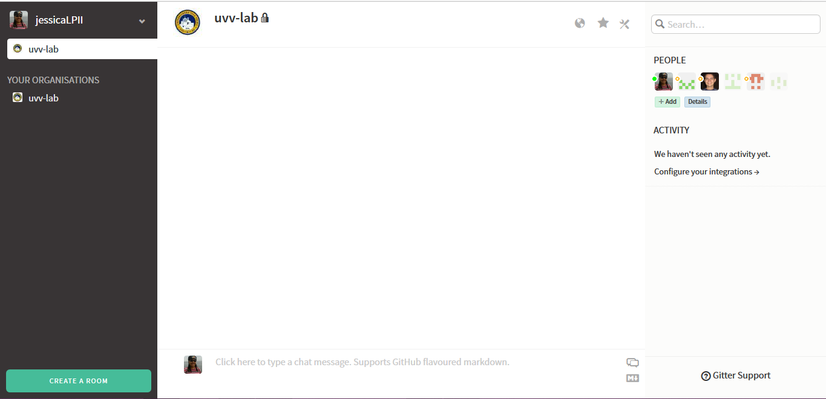
Ferramentas de Comunicação
Gitter

Slide 9
Fim

